Slide 1

Lessons Learned
Project DKV Zorgverzekering

Slide 2
Het project
DKV
De Zorgverzekering
Wettelijk en aanvullend
Expertisesysteem
Betalingen en Rapportering overheid

Slide 3
Probleemstelling
Wijzigingen wetgeving Wettelijke zorgverzekering
Oude programma gaf problemen bij betalingen en bij rapportage aan de overheid
Audit issues
Geen capaciteit binnen interne ICT afdeling
Beperkt budget: 200.000€
Duidelijk doel, maar geen analyse of details beschikbaar

Slide 4
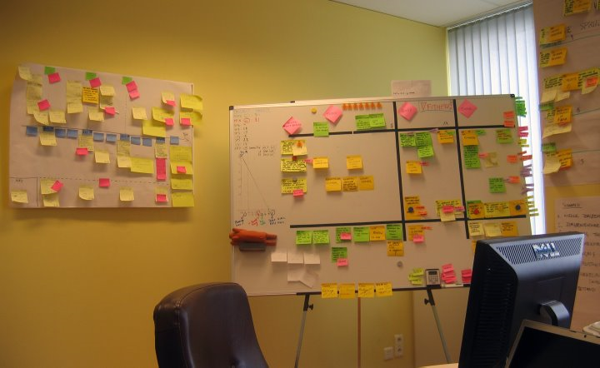

Slide 5




Samenstelling Team
Project Manager: Jef Cumps
Scrum Master: Peter Janssens
Product Owner: Pieter-Jan Maesen
Developers:
Coach: Michel Grootjans
Ronald Anthonissen
Tom Van Cauwenberghe

Slide 6
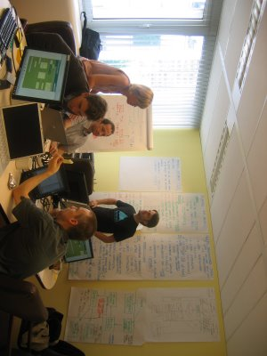

Slide 7
Tijdslijn
1
2
3
7
4
5
6
2 maart
16 maart
30 maart
13 april
24 april
11 mei
26 mei

Slide 8
En toch een succes…
Met het nieuwe expertisesysteem kan DKV:
Dossier van de zorgverzekering verwerken
Betalingen doen
Rapportage aan de overheid
Ook financiëel een succes:
De omzet was 194.000 €
De marge voor Cronos was 42.700€ (22% van de omzet)
300 gepresteerde dagen

Slide 9
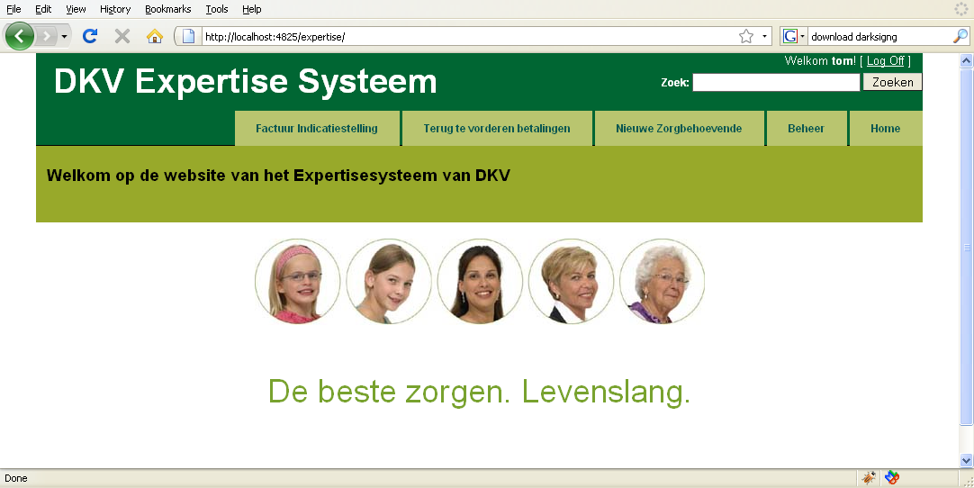

Slide 10
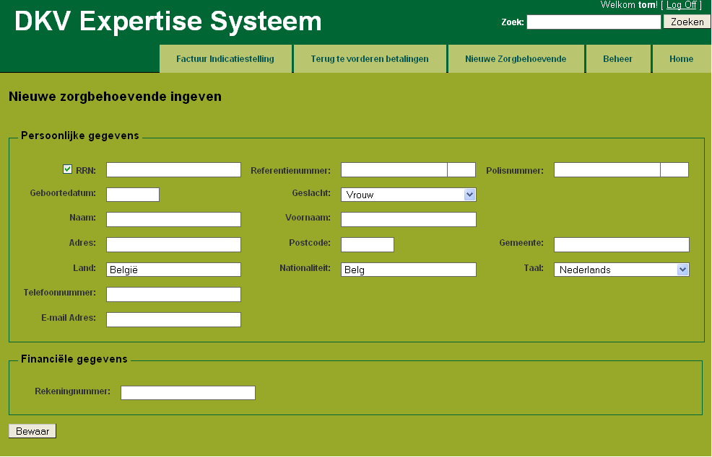

Slide 11
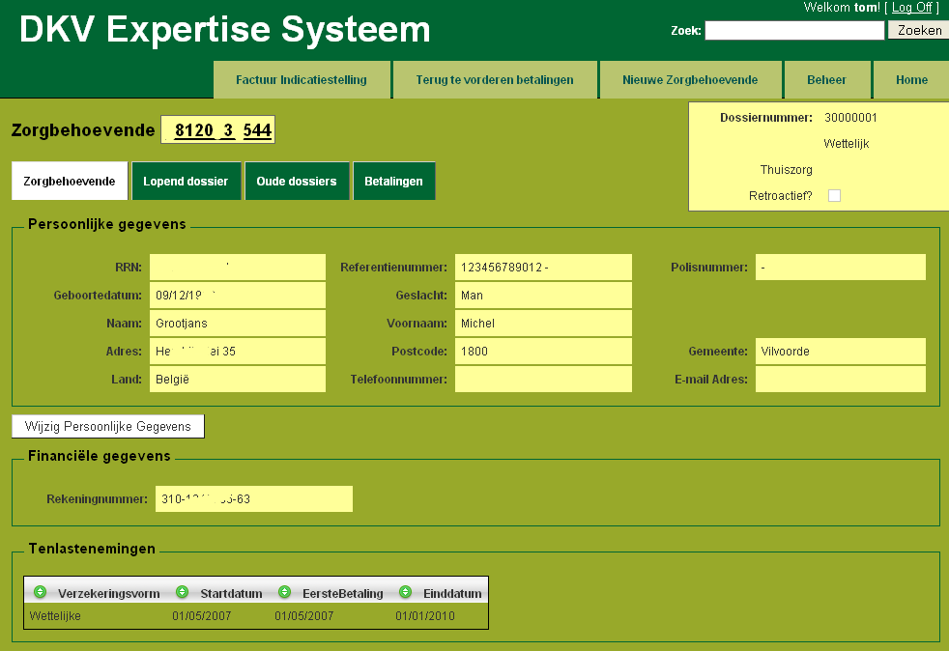

Slide 12
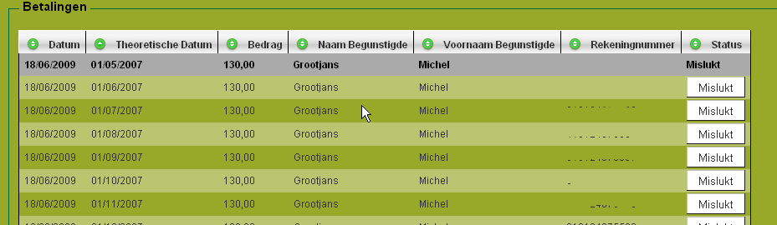

Slide 13
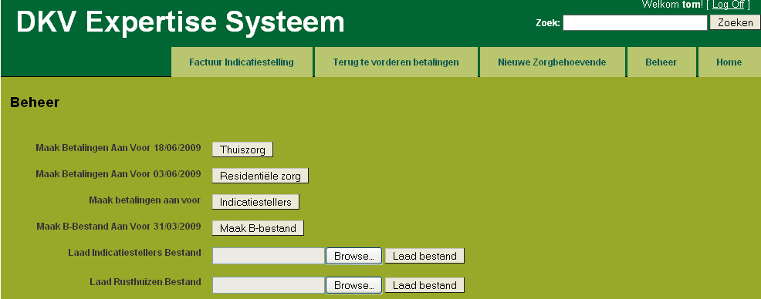

Slide 14
Voor de eerste sprint
Samen met de klant (Koen, Valerie):
Welke functionaliteiten worden er verwacht?
Welke zijn de wettelijke vereisten?
Welke zijn de belangrijkste prioriteiten?
Gevolg: eerste versie van de product backlog:
64 Epic stories
Zeer algemene prioriteiten
1 werkdag

Slide 15
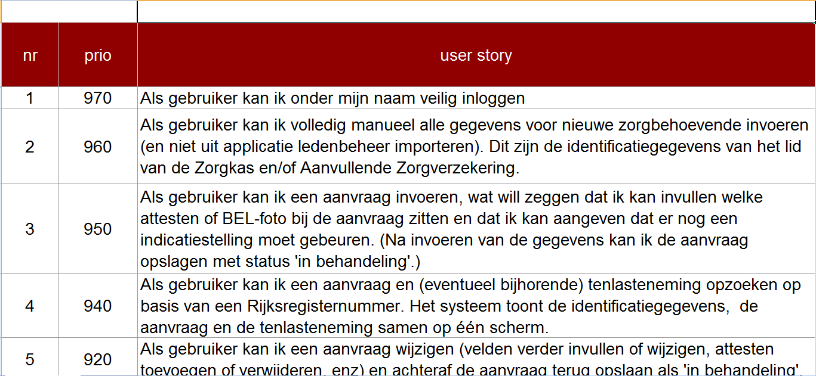
Voor de eerste sprint

Slide 16
Voor de eerste sprint
Samen met het Team:
Eerste high level inschattingen
Inschatting van een optimistische en pessimistische velocity
Een eerste project plan
1 werkdag

Slide 17
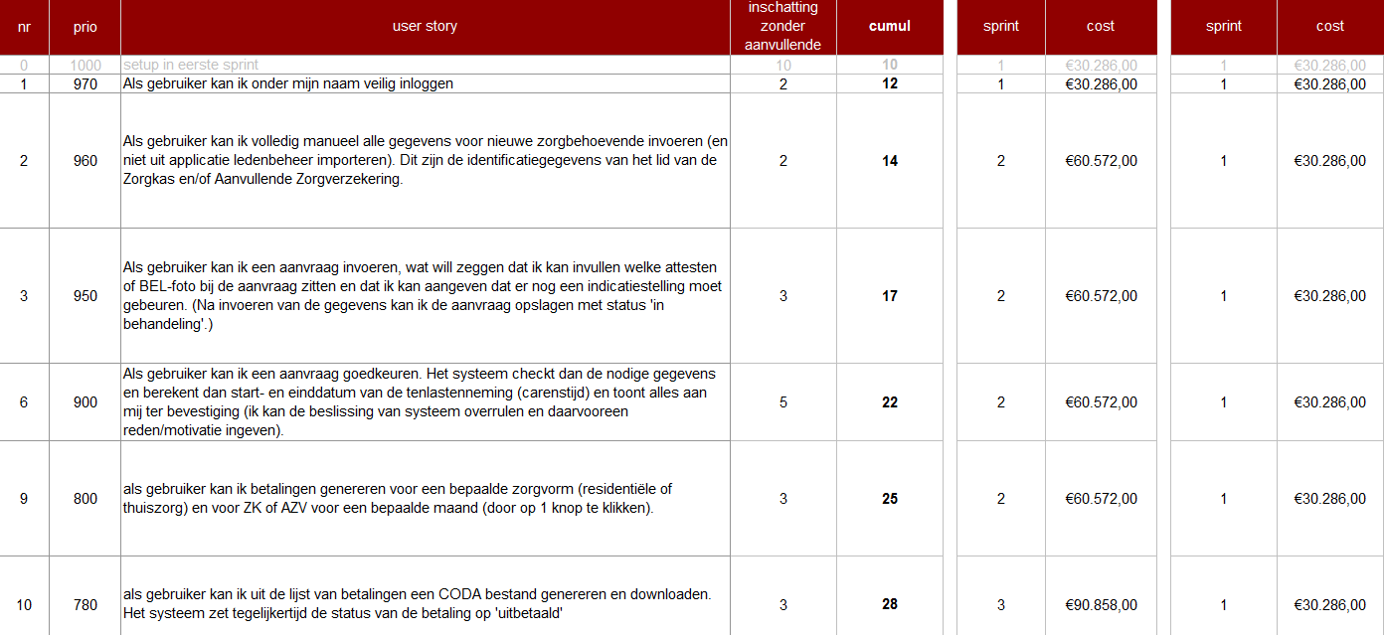
Voor de eerste sprint

Slide 18
Sprint 1
Bij de planning:
Verder inschatten van stories
Herinschatting van de minimum en maximum velocity
End to end thinking
1 werkdag

Slide 19
End to end thinking
Inputs
Gebruikers
Oplossing
Outputs

Slide 20
End to end thinking
Bepaal eerst de belangrijkste output
Geef prioriteiten aan de andere outputs
B-bestand
Betaling
thuiszorg
D-bestand
Betaling
Residentiële zorg
M-bestand
1
2
4
3
5

Slide 21
End to end thinking
Duid de inputs aan die leiden tot de belangrijkste output
Splits de input op in verschillende gevallen
Duid het meest typische geval aan en geef de andere gevallen een prioriteit
Verzoeken
Facturen
Lijsten overheid
1
Aanvraag
thuiszorg
Aanvraag
Residentiële zorg
Verleng-ing
Herzien-ing
Wijzig-ing
Zorg-vorm
Controle
A
B
C
D
E
F

Slide 22
End to end thinking
Identificeer het kortste pad van input geval A naar de belangrijkste output
Vereenvoudig en blijf vereenvoudigen! (stripping)
Aanvraag
thuiszorg
Dit is de eerste user story
Oplossing
B-bestand

Slide 23
End tot end thinking
Herhaal dit proces voor elk inputgeval en elke output
Gevolg: duidelijke user stories in volgorde van prioriteit
Aanvraag
Residentiële zorg
Verlenging
B-bestand

Slide 24
Sprint 1
RESULTAAT
Sprint 1 (demo en retrospective)
Team was zeer onzeker over de snelheid (velocity)
Klant was onzeker over het budget
Oplossingen
dimensies onderscheiden
stories herprioritiseren

Slide 25
Werken op dimensies
De “duivelse” driehoek
Kwaliteit van een project wordt bepaald door drie factoren
Tijd
Kosten
Kwaliteit
Scope

Slide 26
Werken op dimensies
1 of 2 factoren liggen meestal vast
In dit project was het budget en de tijd beperkt
Gevolg: werken aan de scope
Herbekijken van prioriteiten van user stories
Werken op de dimensies van user stories

Slide 27
Werken op dimensies
Werken aan de dimensies deden we door:
Meerdere output en input ‘gevallen’ te onderscheiden per story.
De weg van input naar output in te korten
User stories blijven vereenvoudigen
Validaties beperken
Uitzonderingen als afzonderlijke stories opnemen, en afzonderlijk prioritiseren.
Gevolg: een set “Naked Stories”

Slide 28
Werken op dimensies
Stripping = meer waardevolle software
Doe eerst wat meer waarde heeft
Doe later wat minder waarde heeft
→ Wij leverden deze sprint meer waarde op dan initieel verwacht

Slide 29

Werken op dimensies
Tijd
Kosten
Kwaliteit
Stripped dimensions:
GUI
Validations
Wizards
“yes it can” stories
“Naked” Scope

Slide 30
Herbekijken van prioriteiten
Prioriteit en Business Value
Soms abstracte begrippen
User stories niet altijd gemakkelijk om te ‘ordenen’
MoSCoW principe als hulpmiddel
Must have
Should have
Could have
Would like to have

Slide 31
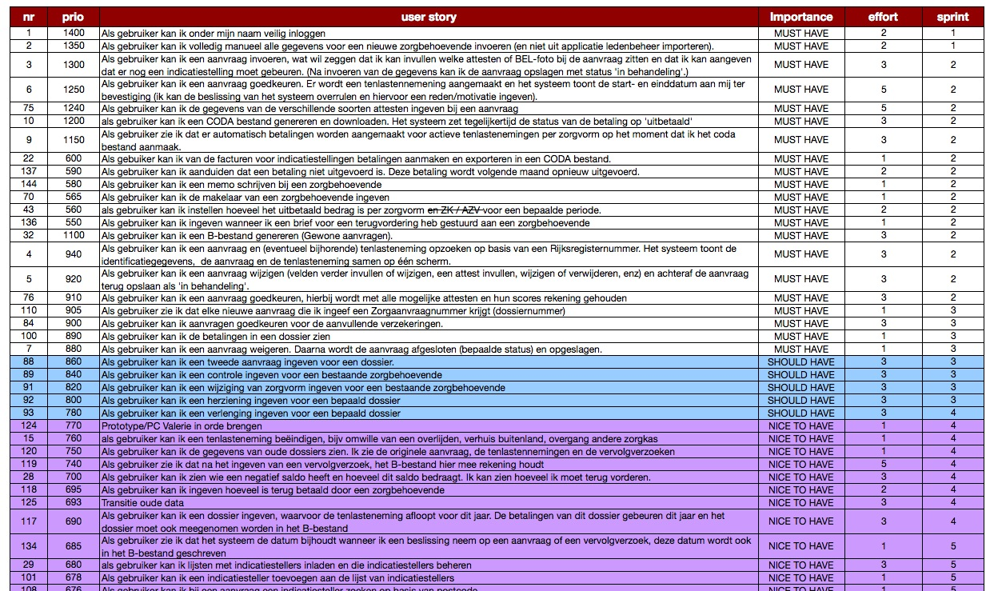
Herbekijken van prioriteiten

Slide 32
Sprint 2
Bij de realisatie van sprint 2:
Snelheid was VEEL beter
Team en klant hadden:
beter inzicht in de product backlog
meer betrokkenheid bij de werking: alle extra’s werden voortaan afzonderlijk geëvalueerd op hun waarde (geen “blinde” vragen)

Slide 33
Sprint2
Ook een impact op het Scrum team:
onderscheid tussen
Taken met een lage prioriteit (alles kan GOED blijven lopen zonder dit”)
Onderaan het Kanban bord (= “dit doen we als er tijd is aan het einde van de sprint”)
Taken met een hoge prioriteit Bovenaan het Kanban bord (= “dit doen we eerst”)

Slide 34
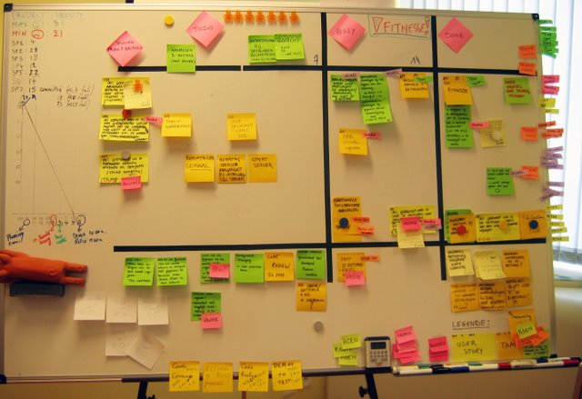

Slide 35
Sprint 2
Onverwacht bijverschijnsel
Grootte van de stories was gewijzigd door het “strippen”, gewijzigde stories waren niet opnieuw ingeschat
Nieuwe stories van een zelfde grootte als oude “gestripte” stories duurden langer
Oplossing: niets
“oude” stories waren al uitgefaseerd

Slide 36
Sprint 3
Demo & Retrospectieve:
Nood aan meer duidelijkheid in de stories
Nood om vroeger de dimensies van een story te kunnen onderscheiden
Oplossing: meer intensief gebruik van FitNesse & scenario’s

Slide 37
FitNesse & scenario’s
Scenario’s = acceptatiecriteria van een user story
Werden vooraf doorgesproken met de klant
Eenvoudig en eenduidig
Één scenario = één geel briefje
Vele gele briefjes per story mogelijk

Slide 38
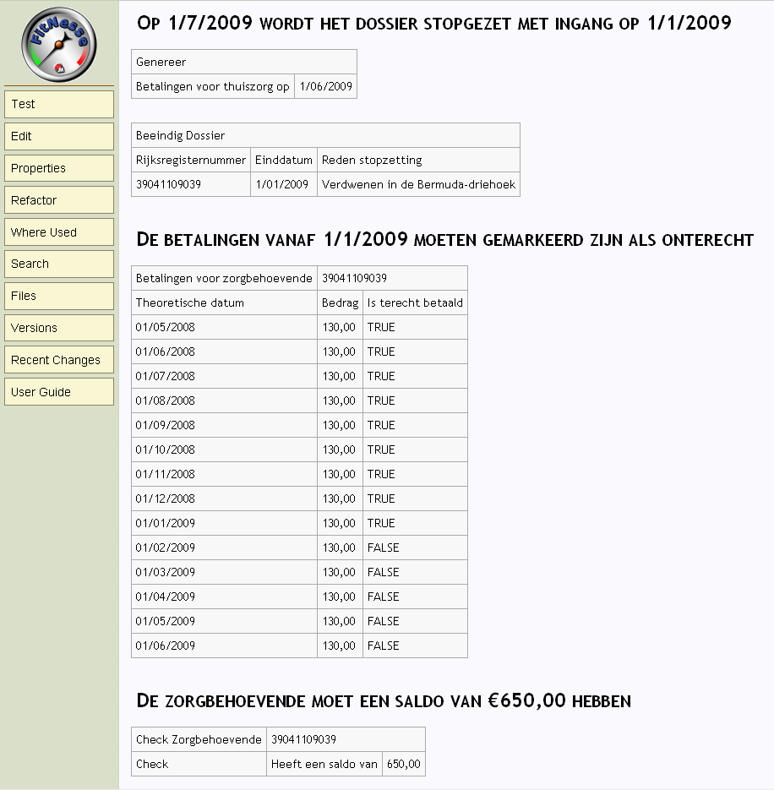
FitNesse

Slide 39
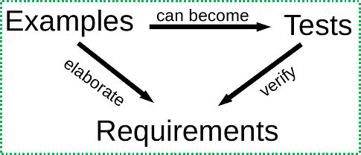
FitNesse & scenario’s
FitNesse is
Een tool om samen in team software te ontwikkelen
Een tool om software te testen
Een wiki
Een web-server
http://fitnesse.org

Slide 40
FitNesse

Slide 41
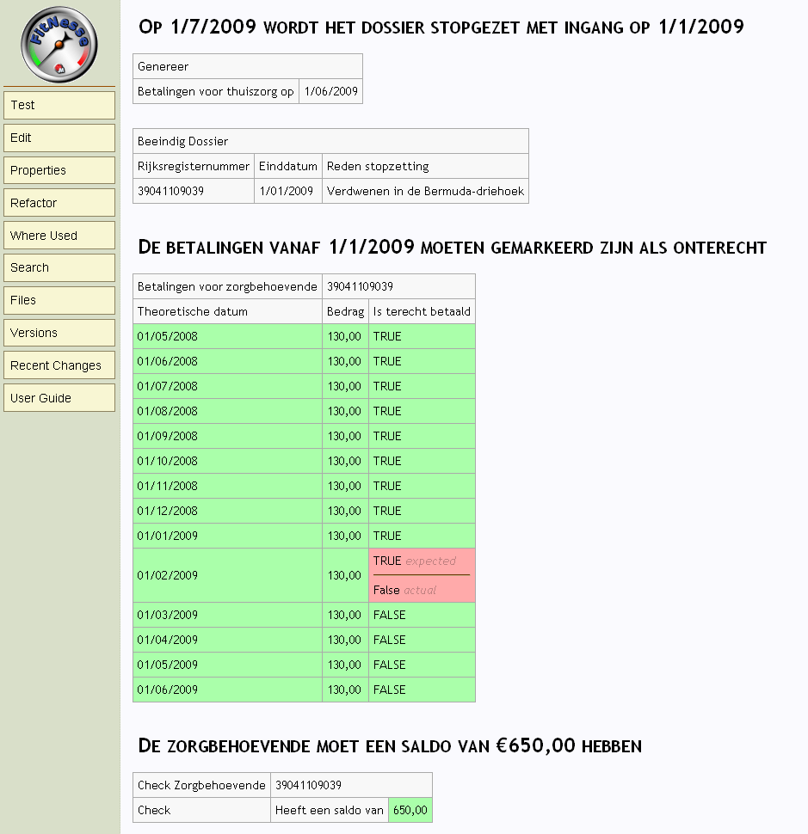
FitNesse

Slide 42
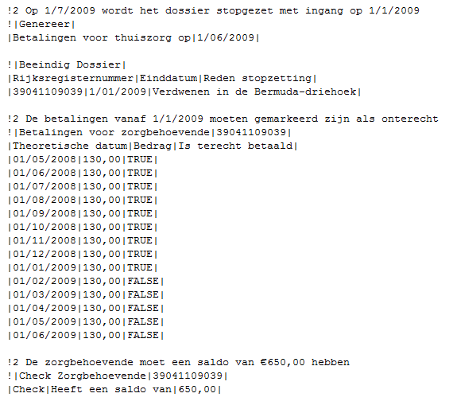
FitNesse & scenario’s

Slide 43
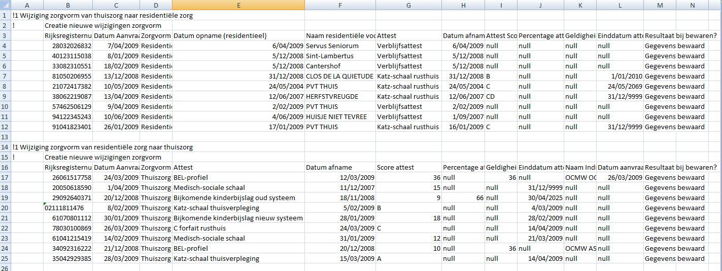
Fitnesse & scenario’s

Slide 44
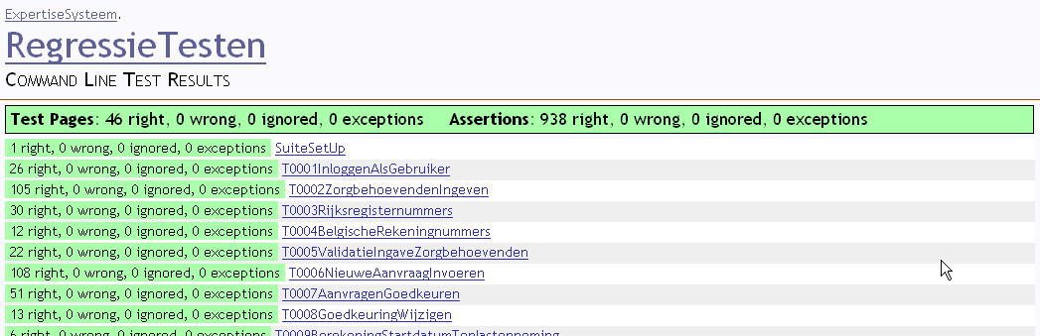
FitNesse & scenario’s

Slide 45
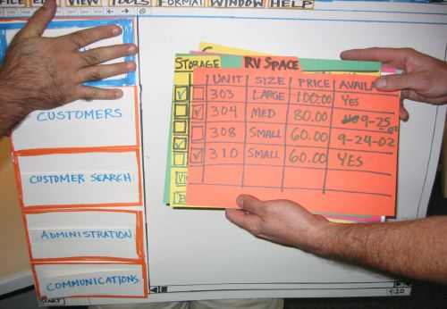
Paper prototyping

Slide 46
Paper prototyping
Wat is Paper prototyping?
“Paper prototyping is a variation of usability testing where representative users perform realistic tasks by interacting with a paper version of the interface that is manipulated by a person ‘playing computer,’ who doesn’t explain how the interface is intended to work.“
http://www.paperprototyping.com

Slide 47
Paper prototyping
Voordelen
Snelle manier om een ontwerp van een interface te maken
Er komt geen code aan te pas
Problemen in de interface kunnen snel gesignaleerd worden
De gebruikers kunnen feedback geven vòòr de implementatie
Stimuleert het team tot actieve deelname bij het ontwerp ipate Stimuleert creativiteit

Slide 48
Paper prototyping
Nadelen
Er wordt geen code geproduceerd
Niet alle problemen kunnen hiermee ontdekt worden
Kan een invloed hebben op hoe gebruikers omgaan met de interface
Sommige teams hebben de schrik dat ze onprofessioneel overkomen bij gebruikers
Werkt beter in sommige situaties dan in andere

Slide 49
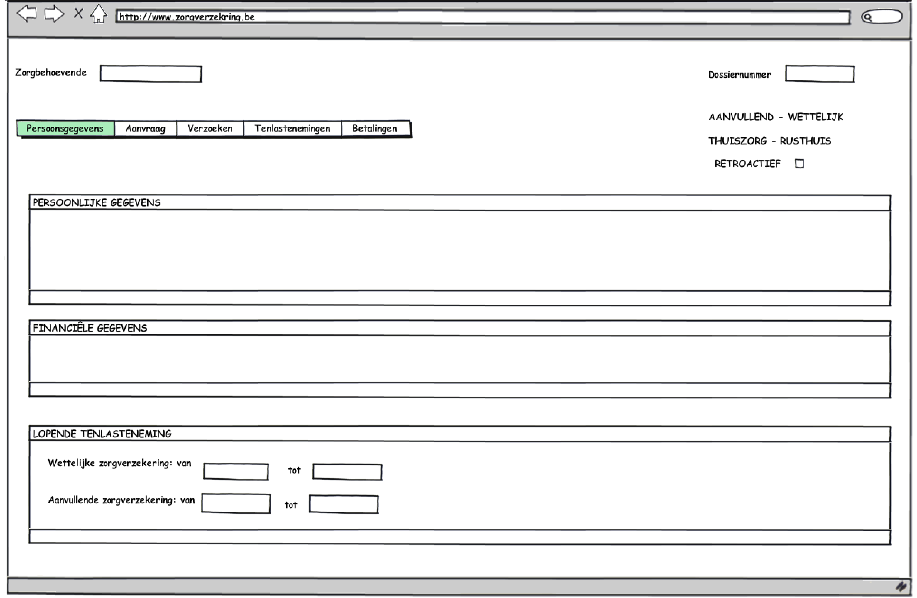

Slide 50
Paper prototyping

Slide 51
Vragen ?
???

